Slide 1
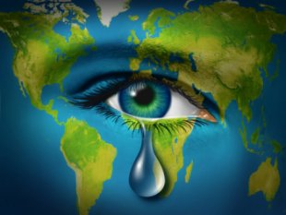
Глобальные проблемы человечества

Slide 2
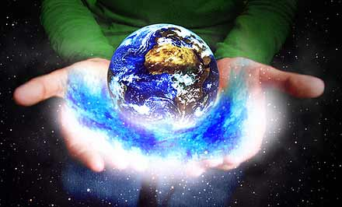
Глобальные проблемы человечества-это совокупность социо-природных проблем, от решения которых зависит социальный прогресс человечества и сохранение цивилизации в целом.

Slide 3
На данный момент в мире выделяют следующие глобальные проблемы:
1) глобальное потепление;
2 )терроризм;
3) наркомания;
4) проблема онкологических заболеваний и СПИДа;
5) озоновые дыры;
6) катастрофическое загрязнение окружающей среды;
7) снижение биоразнообразия и др.

Slide 4
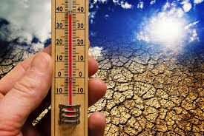
1. Глобальное потепление-это процесс постепенного увеличения среднегодовой температуры атмосферы Земли и Мирового океана.

Slide 5
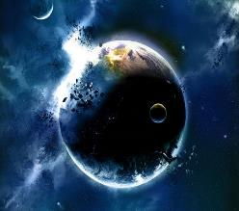
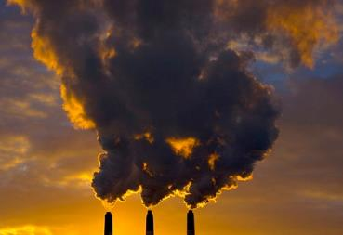
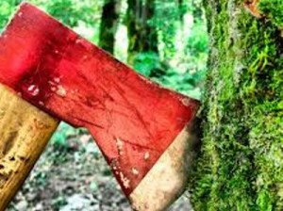
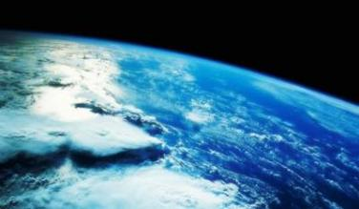
Причины глобального потепления:
сокращение тропических лесов;
загрязнение воздуха;
разрушение озонового слоя;
рост концентрации парниковых газов.

Slide 6
2. Терроризм-это достижения политических целей путём диверсий, шантажа жизнями заложников и нагнетания страха в обществе.

Slide 7
Для борьбы с терроризмом выделяют следующие стратегии:
консервативная-это стратегия подразумевает частичные уступки требованиям террористов (выплата выкупа, территориальные и моральные уступки);
прогрессивная-стратегия означает безоговорочное уничтожение террористов и их сторонников.

Slide 8
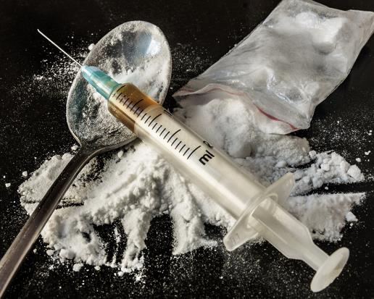
3. Наркомания-это болезненное влечение или пристрастие к наркотическим веществам, употребляемым различными способами (глотание, вдыхание, внутривенная инъекция) с целью добиться одурманивающего состояния или снять боль.

Slide 9
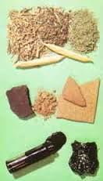
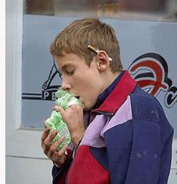
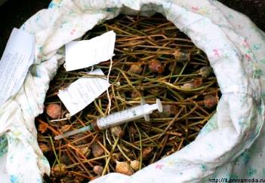
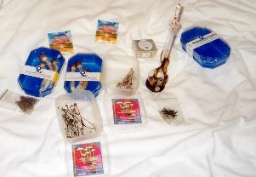
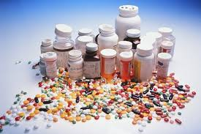
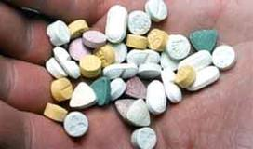
Виды наркотических средств:
опиаты;
препараты конопли;
амфетамины;
кокаин;
галлюциногены;
снотворные;
ингалянты.

Slide 10
Лечение наркомании-это методы, направленные на избавление наркозависимого от физической и психологической тяги к наркотикам, а так же на уменьшение принимаемых наркоманом доз.

Slide 11
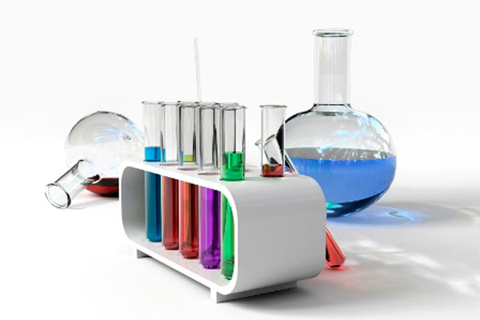
4. Онкологические заболевания.
Онкология-это раздел медицины, изучающий опухоли, их этимологию и патогенез, механизмы и закономерности возникновения и развития, методы профилактики и лечения.

Slide 12
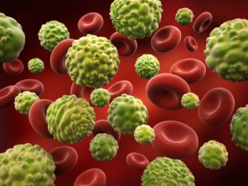
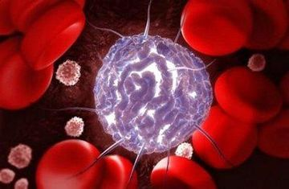
Виды онкологических заболеваний:
саркома;
карциноид;
злокачественная опухоль щитовидной железы;
злокачественные опухоли поджелудочной железы;
раковые заболевания и др.

Slide 13
СПИД (Синдром приобретенного иммунного дефицита)-это состояние, развивающееся на фоне ВИЧ-инфекции и характеризующееся падением числа CD4+ лимфоцитов, множественными оппортунистическими инфекциями, неинфекционными и опухолевыми заболеваниями.

Slide 14
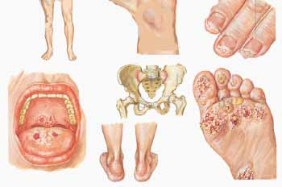
Симптомы СПИДа:
увеличенные лимфатические узлы;
гриппоподобные заболевания;
температура;
потеря аппетита;
ломота в теле;
хроническая усталость;
темно-красные опухлевидные образования на коже, в полости рта и носа;
респираторные инфекции.

Slide 15
Профилактика СПИДа:
не иметь половых контактов со случайными знакомыми;
изучение социальных условий;
соблюдение правил стерильности;
отказ от употребления наркотиков.

Slide 16
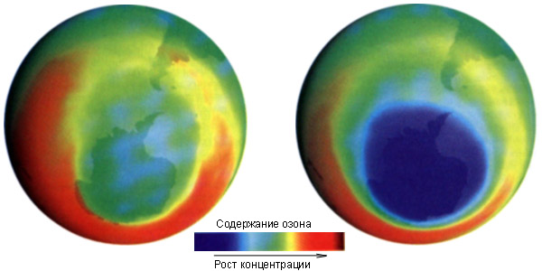
5. Озоновые дыры-это локальное падение концентрации озона в озоновом слое Земли.

Slide 17
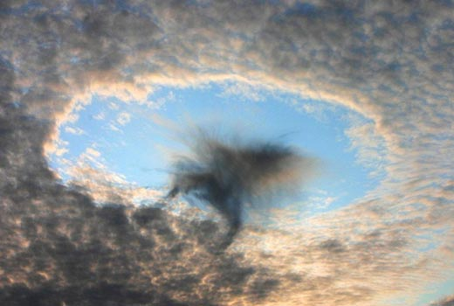
Причины возникновения озоновых дыр:
загрязнение окружающей среды;
выделение в атмосферу фреонов;
резкое падение или повышение температур;
выбросы вулканических газов;
изменение площади полярных дыр.

Slide 18
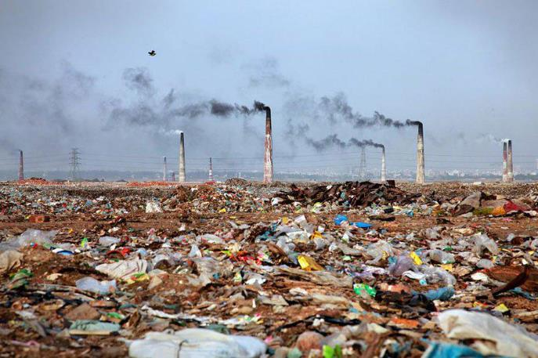
6. Загрязнение окружающей среды-это принесение в окружающую среду или возникновение в ней новых, обычно не характерных физических, химических, информационных или биологических агентов, а так же их естественного среднемноголетнего уровня в различных средах, приводящее к негативным воздействиям.

Slide 19
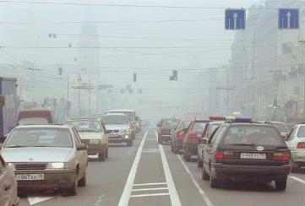
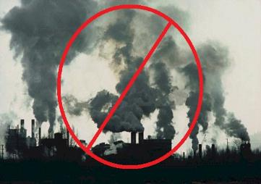
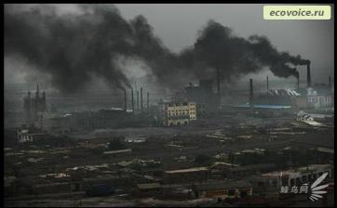
Виды загрязнений:
микробиологическое;
механическое;
химическое;
аэрозольное;
тепловое;
световое;
шумовое;
электромагнитное;
радиоактивное.

Slide 20
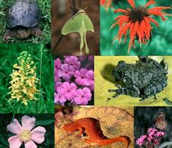
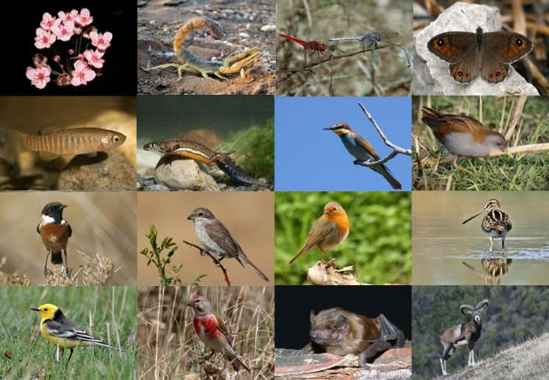
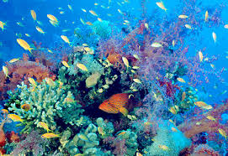
7. Снижение биоразнообразия.
Биоразнообразие-это разнообразие жизни во всех её проявлениях.

Slide 21
Причины снижения биоразнообразия:
увеличение миграции людей, рост торговли и туризма;
загрязнение природы;
недостаточное внимание к долговременным последствиям действий, эксплуатирующих природные ресурсы;
невозможность оценить истинную стоимость биологического разнообразия и его потерь;
быстрый рост населения и экономического развития, вносящие огромные изменения в условия жизни всех организмов.

Slide 22
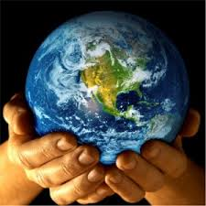
СПАСИБО ЗА ВНИМАНИЕ!

